Slide 1


Κοινωνικοποίηση και Πολιτικοποίηση
Η κοινωνικοποίηση είναι μια διαδικασία ένταξης και ενσωμάτωσης του ατόμου σε ένα κοινωνικό σύνολο. Μέσω αυτής, τα άτομα μαθαίνουν τις αξίες, τους κανόνες και τις αντιλήψεις της κοινωνίας, επιτρέποντας τόσο την ατομική επιβίωση και ανάπτυξη όσο και τη διατήρηση της κοινωνικής συνοχής.
by Elpiniki Rassa

Slide 2
Χαρακτηριστικά της Κοινωνικοποίησης
Διά Βίου Διαδικασία
Χωροχρονική Διαφοροποίηση
Έμφυλη Διάσταση
Αρχίζει από τη γέννηση και συνεχίζεται μέχρι τα βαθειά γεράματα, καθώς το άτομο αναθεωρεί αξίες και συμπεριφορές.
Διαφοροποιείται ως προς το φύλο, με διαφορετικά πρότυπα για άνδρες και γυναίκες.
Διαφέρει ανάλογα με την κοινωνία και την εποχή (π.χ. ασιατική vs ευρωπαϊκή κοινωνία).

Slide 3
Πολυδιάστατη Φύση της Κοινωνικοποίησης
Η κοινωνικοποίηση είναι μια πολύπλοκη διαδικασία με πολλούς και διαφορετικούς φορείς που μεταβιβάζουν ποικίλα μηνύματα στο άτομο. Τα μηνύματα αυτά συχνά συγκρούονται, δημιουργώντας διλήμματα για το άτομο. Ιδιαίτερα κρίσιμη είναι η περίοδος της εφηβείας και ενηλικίωσης, όπου το άτομο καλείται να κάνει επιλογές που θα καθορίσουν το μέλλον του.

Slide 4
Πολιτική Κοινωνικοποίηση
Η πολιτική κοινωνικοποίηση αποτελεί μέρος της γενικότερης κοινωνικοποίησης και συντελείται από διάφορους φορείς όπως η οικογένεια, το σχολείο, η εκκλησία, τα Μ.Μ.Ε., τα εργατικά σωματεία, οι επαγγελματικές οργανώσεις και τα πολιτικά κόμματα. Αναφέρεται στη διαμόρφωση γνώμης και στάσης για την πολιτική εξουσία, τους θεσμούς και τις διαδικασίες.
Γνώμη για την Εξουσία
Πολιτική Στάση
Κοινωνική Συμμετοχή
Τοποθέτηση απέναντι στο πολιτικό γίγνεσθαι και τα κόμματα.
Άποψη του πολίτη για τον τρόπο άσκησης της εξουσίας.
Δράση σε κοινωνικά κινήματα και συλλογικούς θεσμούς.

Slide 5
Πολιτικοποίηση vs Κομματικοποίηση
Πολιτικοποίηση
Κομματικοποίηση
Αφορά τη μετάδοση γνώσεων, την καλλιέργεια αρχών και αξιών, και τη δράση για θέματα που αφορούν την κοινωνική και πολιτική πραγματικότητα.
Αναφέρεται στην ένταξη του ατόμου σε ένα κόμμα και τη δράση του υπέρ της πολιτικής και των συμφερόντων ορισμένου κόμματος.
Το περιεχόμενο της πολιτικοποίησης μεταβάλλεται στον χρόνο και εξαρτάται από το επικρατούν κοινωνικο-πολιτικό σύστημα. Ένα δημοκρατικό σύστημα επιδιώκει τη συμμετοχή του πολίτη, ενώ ένα αυταρχικό τη φοβάται.

Slide 6
Πολιτικά Κόμματα
Τα πολιτικά κόμματα είναι ενώσεις πολιτών που στοχεύουν στον επηρεασμό και την κατάκτηση της εξουσίας για να εφαρμόσουν το πρόγραμμά τους. Αποτελούν απαραίτητους θεσμούς για τη λειτουργία της δημοκρατίας, καθώς μέσω αυτών εκφράζονται διαφορετικές ιδεολογίες και απόψεις για την οργάνωση της κοινωνίας.

Slide 7




Δημοκρατική Πολιτική Παιδεία
Κατανόηση Πραγματικότητας
Προστασία από Δημαγωγία
Δίνει στον πολίτη την ικανότητα να κατανοήσει την οικονομική, κοινωνική και πολιτική πραγματικότητα.
Χωρίς αυτήν, οι πολίτες πέφτουν θύματα δημαγωγίας και φανατισμού.
Συνταγματική Προστασία
Το Σύνταγμα ορίζει ότι τα κόμματα οφείλουν να εξυπηρετούν τη δημοκρατία.

Slide 8
Κόμματα ως "Πολιτικό Σχολείο"
Τα πολιτικά κόμματα μπορούν να λειτουργήσουν ως "πολιτικό σχολείο" για τους νέους, συμβάλλοντας στη διάπλαση ελεύθερων και υπεύθυνων πολιτών. Σε αυτά, οι νέοι μαθαίνουν να συνδιαλέγονται, να συμμετέχουν, να συνυπάρχουν και να συναποφασίζουν. Παρά τις όποιες αδυναμίες τους, τα κόμματα αποτελούν έκφραση της λαϊκής κυριαρχίας.

Slide 9
Ο Θεσμός των Μαθητικών Κοινοτήτων
Το σχολείο προετοιμάζει τα παιδιά για την ένταξή τους σε μια ελεύθερη και δημοκρατική κοινωνία. Οι Μαθητικές Κοινότητες (Μ.Κ.) αποτελούν παιδαγωγικό θεσμό που συνδέεται με την εκπαιδευτική διαδικασία και προωθεί την ανάπτυξη της μαθητικής πρωτοβουλίας.

Slide 10




Χαρακτηριστικά των Μαθητικών Κοινοτήτων
Κύτταρο Δημοκρατικής Ζωής
Χώρος διαλόγου και συμμετοχής με πνεύμα συνεργασίας.
Μαθητική Έκφραση
Εκπροσωπούν τους μαθητές και προωθούν τη συνεργασία με καθηγητές και γονείς.
Ανάπτυξη Δεξιοτήτων
Απελευθερώνουν δημιουργικές ικανότητες και καλλιεργούν την υπευθυνότητα.
Δημοκρατικό Πλαίσιο
Κατοχυρώνουν δικαιώματα και συνειδητοποιούν καθήκοντα.

Slide 11










Σκοπός των Μαθητικών Κοινοτήτων
Σεβασμός
Δημοκρατική Συνείδηση
Αναγνώριση της αξίας και προσωπικότητας κάθε ανθρώπου.
Ανάπτυξη δημοκρατικής αντίληψης και συμπεριφοράς.
Ευθύνη
Ανάπτυξη ατομικής και κοινωνικής υπευθυνότητας.
Κοινωνικοί Ρόλοι
Άσκηση στην ανάληψη και εκτέλεση κοινωνικών ρόλων.
Ανάπτυξη Ικανοτήτων
Καλλιέργεια δυνατοτήτων και ταλέντων του μαθητή.

Slide 12
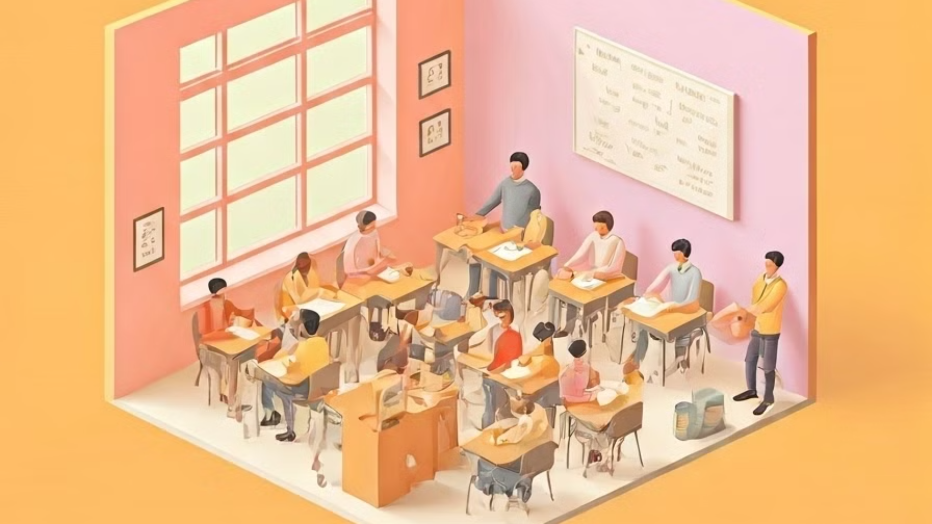
Το Σχολείο ως Κοινότητα
Το σχολείο μπορεί να λειτουργεί ως μια κοινότητα, ως μια πολιτεία. Κάθε τάξη αποτελεί μια χωριστή κοινότητα και ολόκληρο το σχολείο μια πολιτεία. Οι μαθητές μαθαίνουν να λειτουργούν "πολιτικά": θέτουν κανόνες, εκλέγουν και εκλέγονται, διαλέγονται με επιχειρήματα, αναπτύσσουν πολιτικές αρετές και βιώνουν τη δημοκρατία ως τρόπο ζωής.

Slide 13
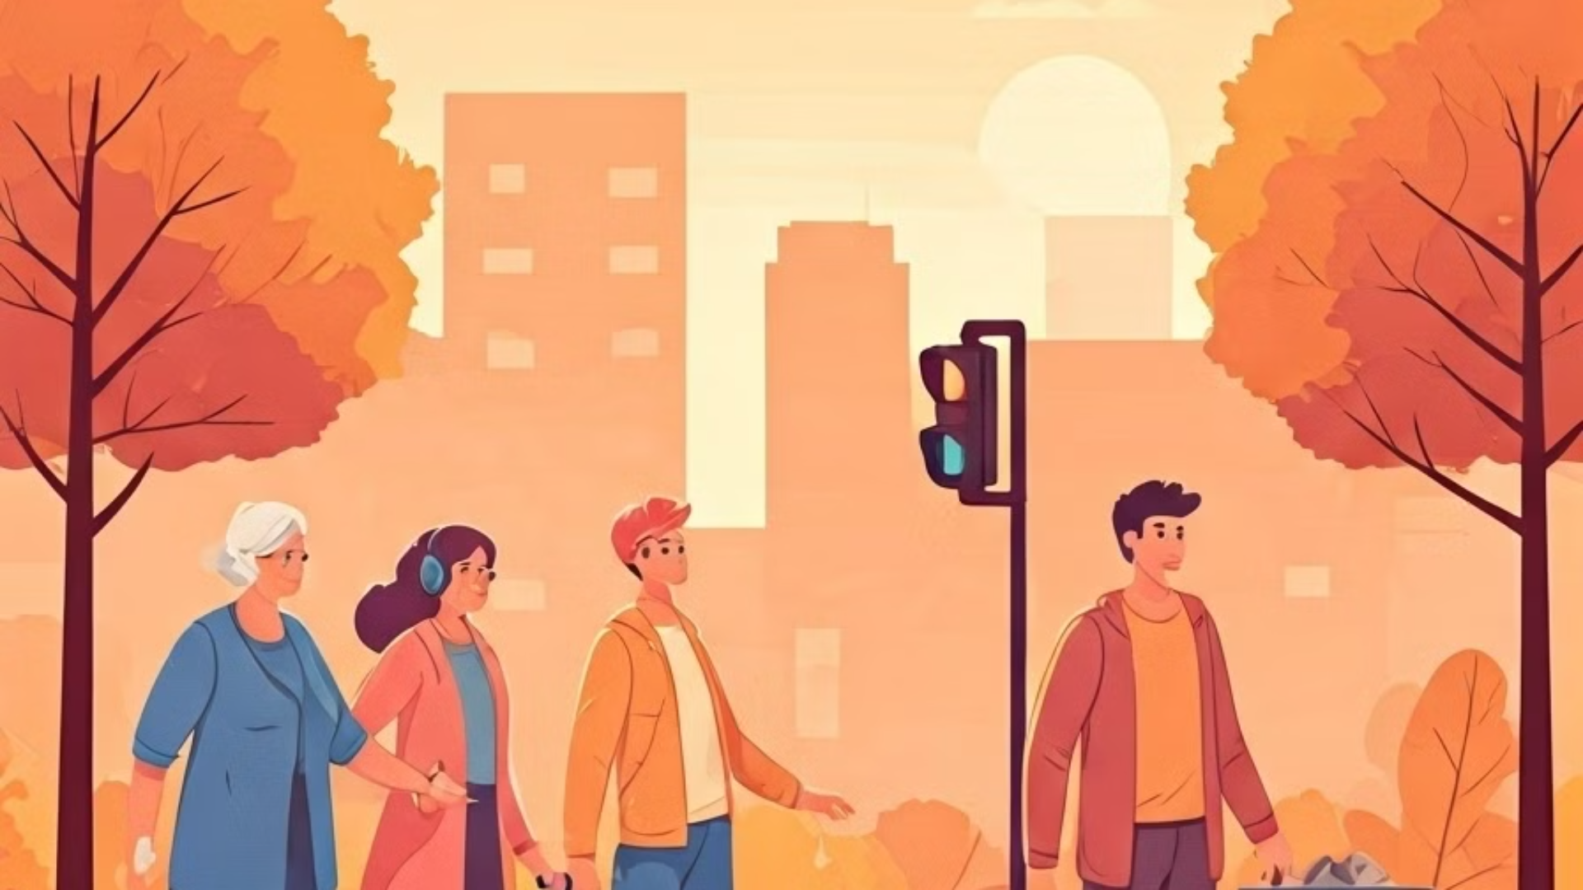
Κοινωνικός Έλεγχος
Σε κάθε κοινωνία υπάρχουν κοινωνικοί κανόνες που ρυθμίζουν τις συμπεριφορές. Χωρίς αυτούς, δεν μπορεί να υπάρξει κοινωνία. Οι κανόνες αξιολογούν ακόμα και τις πιο προσωπικές συμπεριφορές, όπως ο τρόπος ομιλίας ή ντυσίματος. Μέσω της κοινωνικοποίησης, τα άτομα μαθαίνουν ποια συμπεριφορά είναι αποδεκτή και συνήθως την ακολουθούν.

Slide 14
Τρόποι Άσκησης Κοινωνικού Ελέγχου
Χρονική Διάσταση
Μέθοδοι
Προληπτικός έλεγχος (εκ των προτέρων)
Επιβραβεύσεις (έπαινος, επιδοκιμασία)
Κατασταλτικός έλεγχος (εκ των υστέρων)
Κυρώσεις (ψόγος, αποδοκιμασία)
Οι άνθρωποι εσωτερικεύουν τους κοινωνικούς κανόνες από μικρή ηλικία, οπότε δεν χρειάζονται συνεχείς επιβραβεύσεις ή κυρώσεις για την τήρησή τους.

Slide 15
Είδη Κοινωνικού Ελέγχου
Άτυπος Έλεγχος
Τυπικός Έλεγχος
Αυτοέλεγχος
Βασίζεται σε ήθη και άγραφους νόμους. Ασκείται με υποδείξεις, χειρονομίες, αποδοκιμασία. Κυριαρχεί σε μικρές ομάδες και παραδοσιακές κοινωνίες.
Βασίζεται σε γραπτούς κανόνες (νόμοι, κανονισμοί). Ασκείται από θεσμούς όπως οικογένεια, σχολείο, κράτος. Κυριαρχεί σε μεγάλες ομάδες και σύγχρονες κοινωνίες.
Ασκείται από το ίδιο το άτομο είτε λόγω αποδοχής των κανόνων ως λογικών, είτε λόγω φόβου κυρώσεων. Εξαρτάται από τον βαθμό εσωτερίκευσης των κοινωνικών κανόνων.

